Slide 1

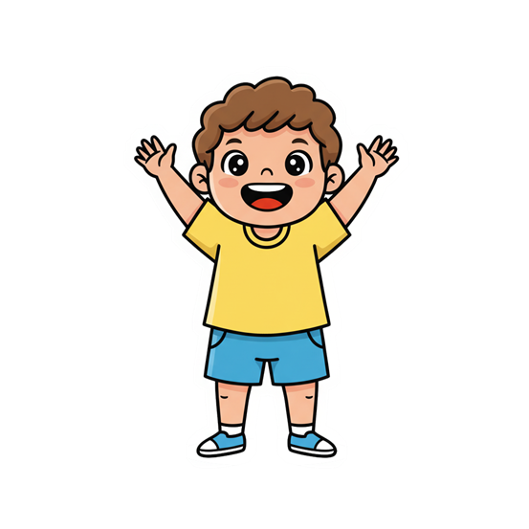
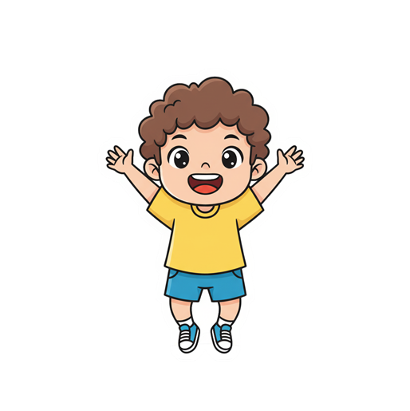
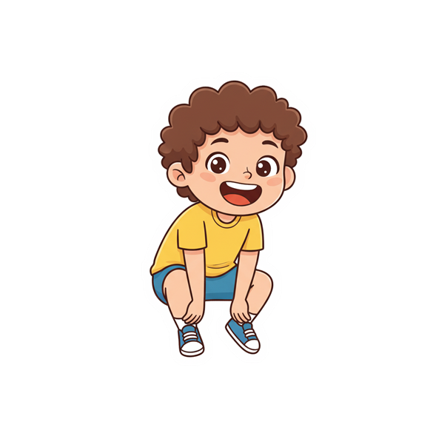
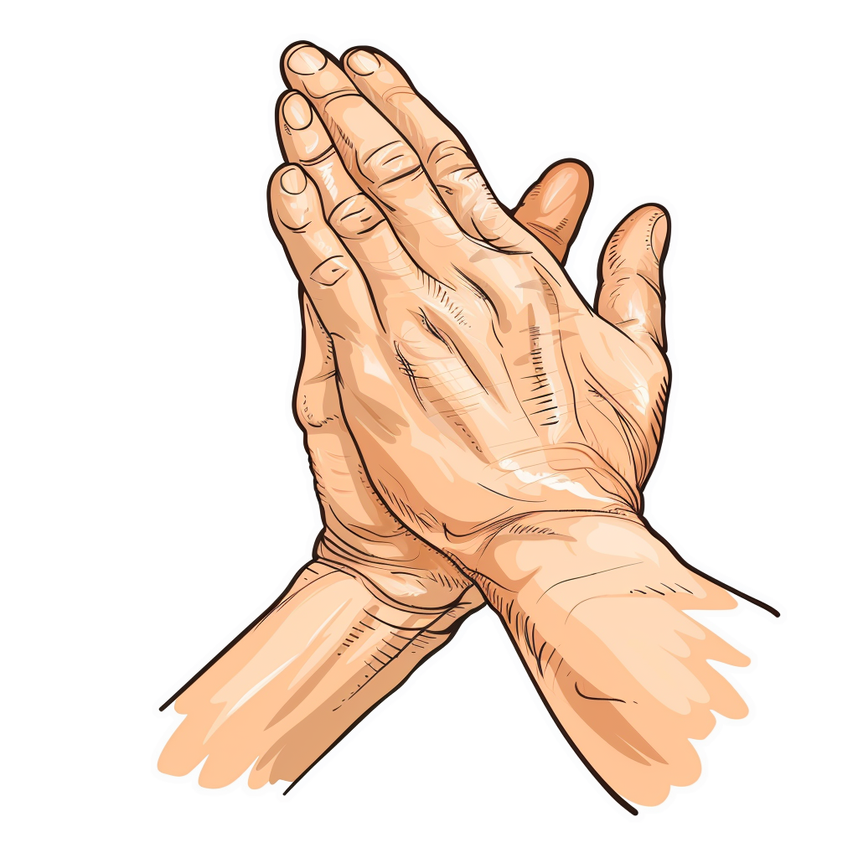
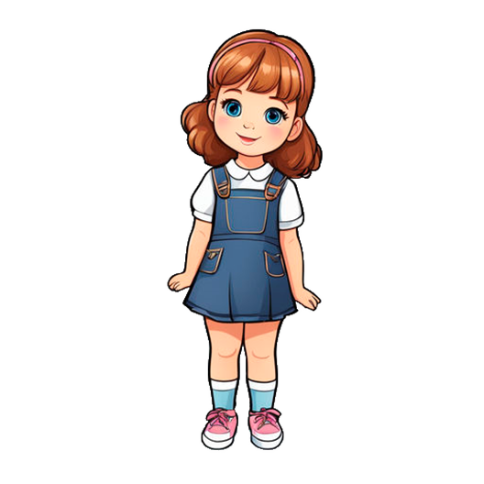
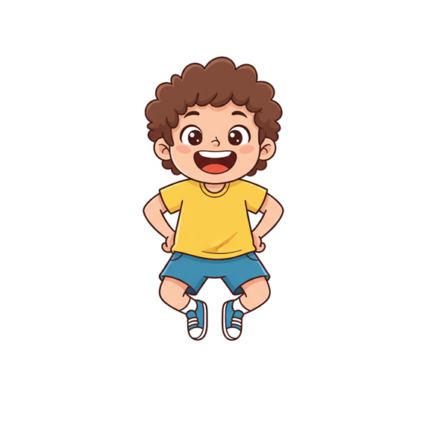

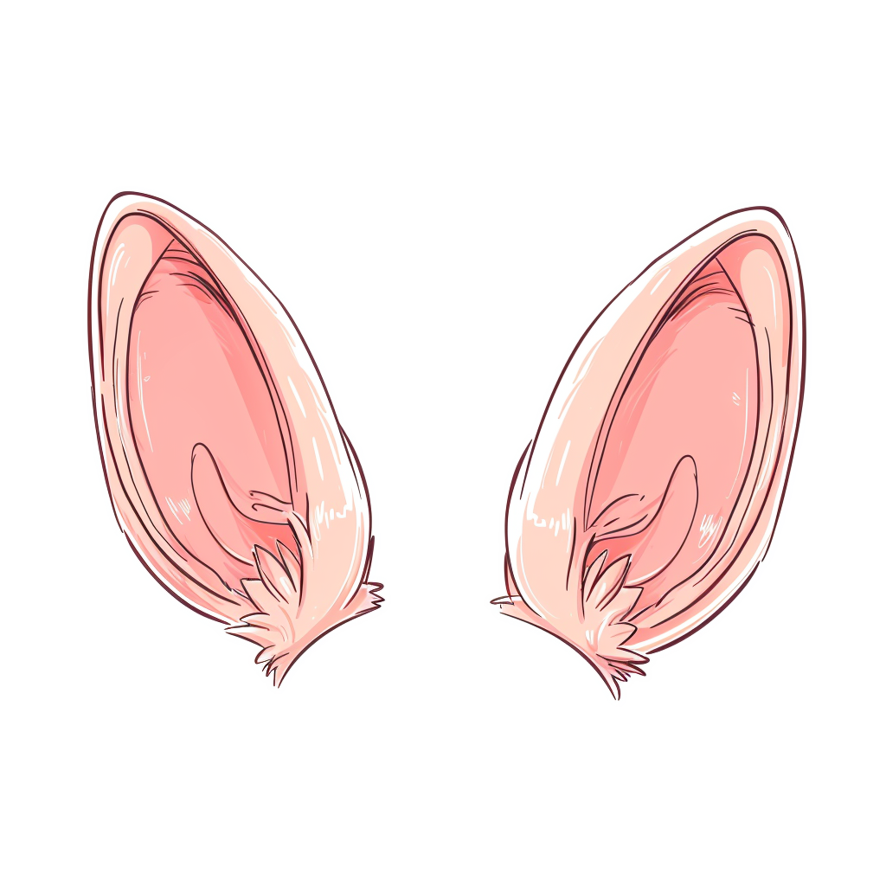
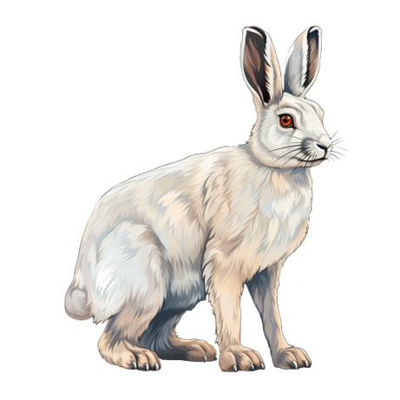
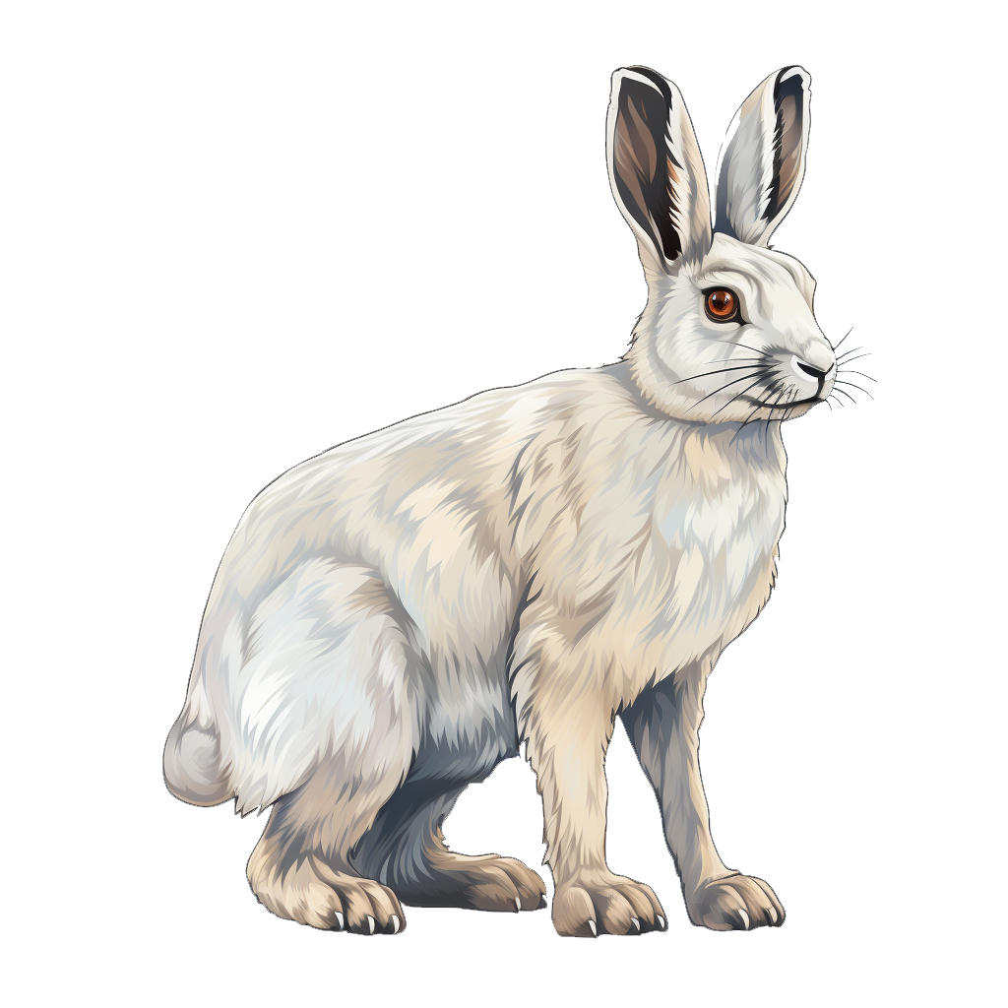

Нужно лапки нам согреть.
трём ладошки
Прыгать заинька горазд,
он подпрыгнул 10 раз.
Зайке холодно сидеть.
показываем ушки
А затем вприсядку,
чтоб не замёрзли лапки.
На носочках скок –
скок – скок.
Лапки вниз,
Лапки вверх,
Прыгать заинька горазд,
он подпрыгнул 10 раз.
На носочках подтянись.
Лапки ставим на бочок.
становимся на носочки и руки вверх
руки на пояс и прыгаем
прыгаем 10 раз.
руки вверх
прыгаем на корточках.
руки вниз
руки на пояс

